Slide 1
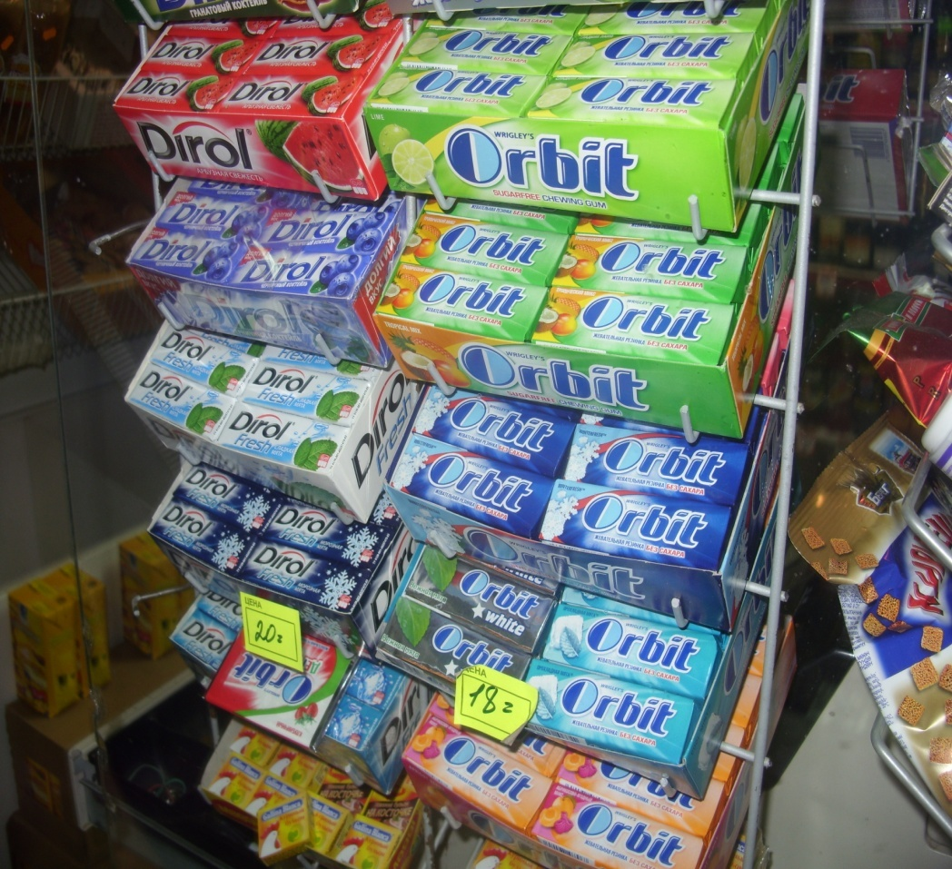
Качество жевательной резинки в г. Мирный.
Выполнил:
ученик 4 А класса МОУ СОШ № 7
Яковлев Сергей Дмитриевич
Научный руководитель:
Жарникова Людмила Александровна

Slide 2
Актуальность
Актуальность
Многие родители думают, что продукты, производимые, для детей не причиняют подрастающему поколению никакого вреда и соответствуют лозунгу «лучшее детям». В список таких продуктов входит жевательная резинка. Люди жуют её не только после еды, но и просто так, только потому, что их привлекает необыкновенный вкус и яркий цвет. Такие свойства жевательной резинки прежде всего ориентированы на «юного» потребителя, впоследствии вызывающие привыкание и необратимые процессы в организме.

Slide 3
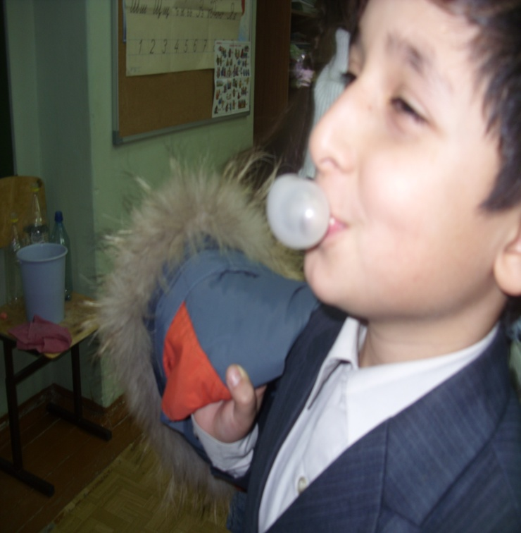
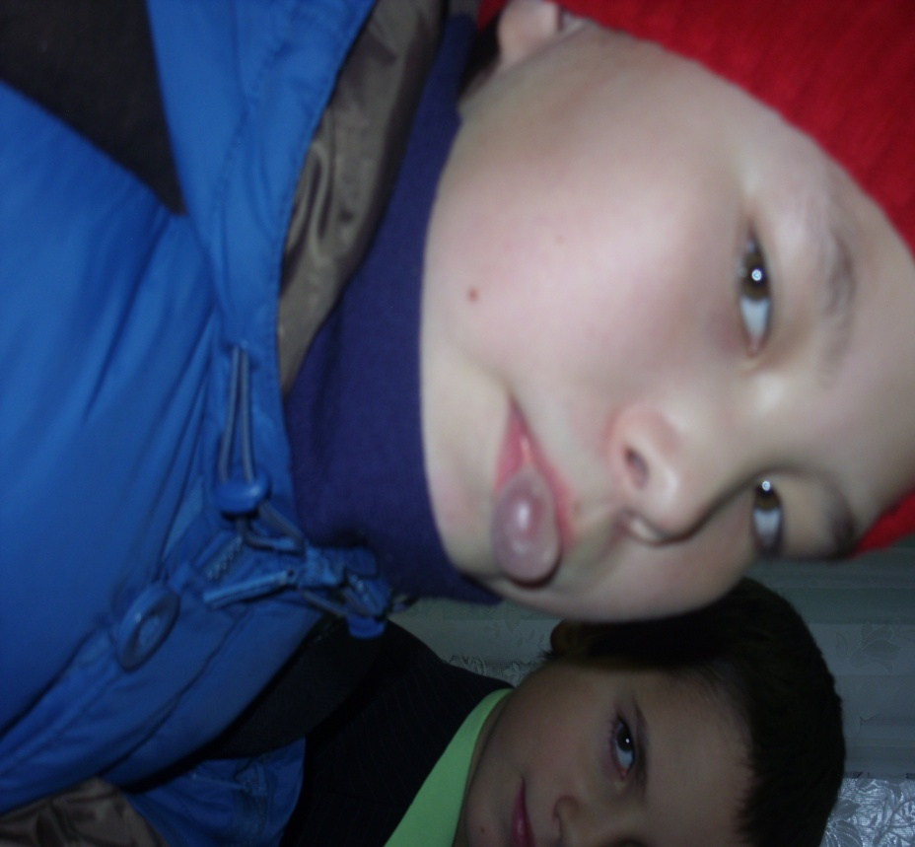

Гипотеза
Детские жевательные резинки безопасны для здоровья детей.

Slide 4

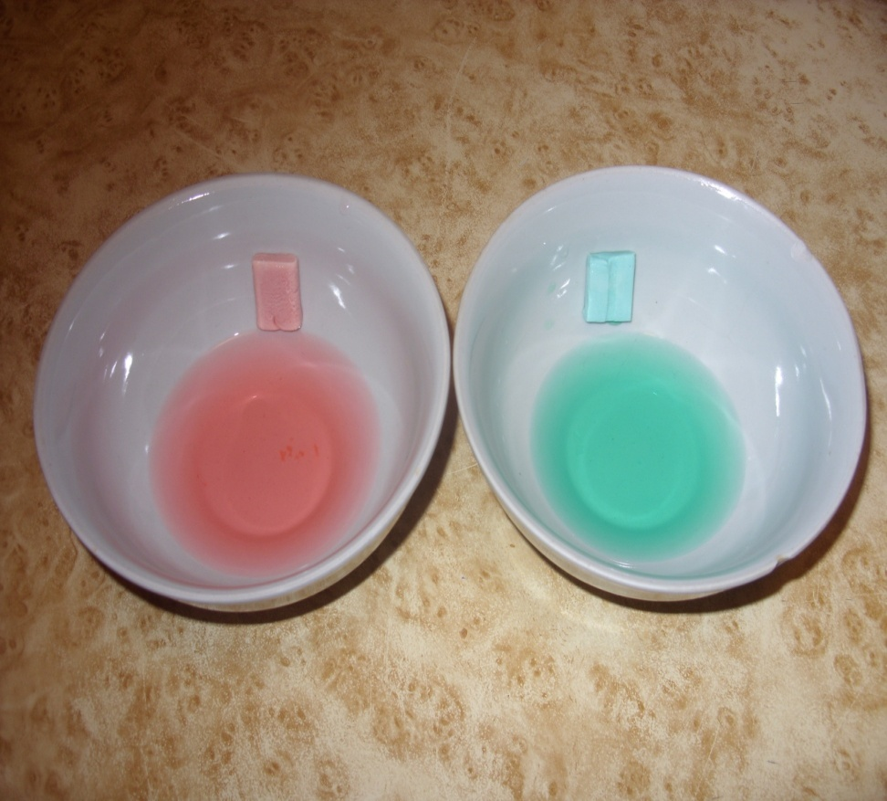
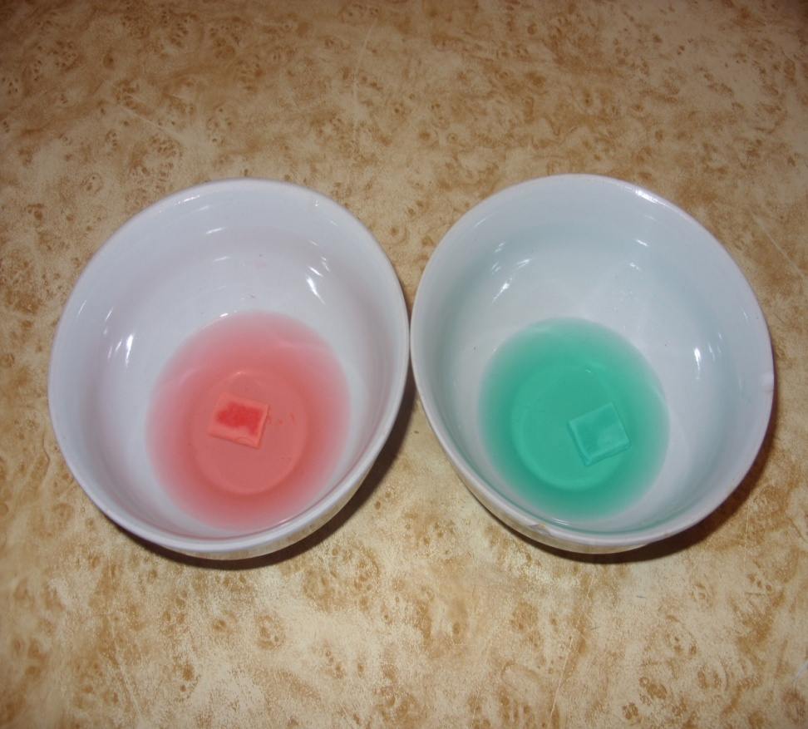
Цель
Оценить безопасность жевательной резинки. Убедить учащихся задуматься о том, как они относятся к своему здоровью.

Slide 5

Задачи
Изучить общественное мнение в отношении жевательной резинки среди детей и их родителей.
Оценить состав жевательной резинки и наличие в них красителей.
Разработать рекомендации для детей и их родителей по употреблению жевательной резинки, которая может быть использована на классных часах и родительских собраниях.

Slide 6
Практическая значимость
В результате исследования был собран материал, который успешно использовался на классных часах в начальной школе.

Slide 7
Методика
В сентябре 2010 было проведено анкетирование детей и родителей.
В октябре 2010 посетили продуктовые магазины в г. Мирном.
Фотографирование.
В ноябре 2010 проведено химическое исследование жвачки.
Просветительская деятельность.

Slide 8

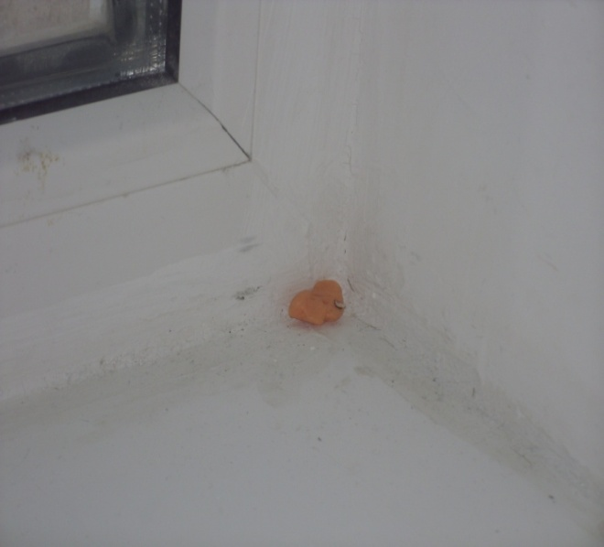
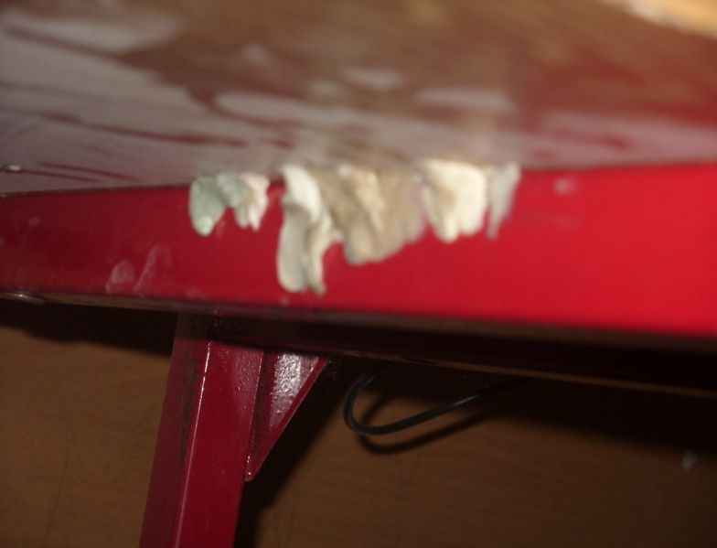
Результаты исследования:
Плохо воспитанные люди имеют обыкновение лепить изжеванные
«Диролы» и «Орбиты», где им заблагорассудится: на нижней поверхности
стола, на подоконниках, на зеркале и даже на компьютерный дисплей.
Именно так и загрязняется окружающая среда. Комочек жвачки постепенно
затвердевает, и оторвать его невозможно.

Slide 9
Общее мнение
Жевательная резинка производится для гигиены полости рта и скорее всего не представляет угрозы для организма.

Slide 10
Социальный опрос
Опрос проводился в виде анкетирования, в котором принимали участие 45 детей и 45 взрослых.

Slide 11

1.Как ты относишься к жвачке?
Вывод: Большая часть детей к жевательной резинке относится положительно.

Slide 12
2.Как часто ты её покупаешь?
Вывод: Почти половина детей жуют жвачку практически каждый день.

Slide 13

3.Кто осуществляет покупку жвачки?
Вывод: Основная масса детей осуществляют покупку жевательной резинки самостоятельно.

Slide 14
4.С какой целью ты покупаешь жвачку?
Вывод: 22% жуют жвачку просто так, при этом большинство детей всё-таки применяют её по назначению.

Slide 15

5.Знаешь ли ты состав жвачки?
Вывод: Из ответов на этот вопрос можно с уверенностью сказать, что детей не интересует, из чего делают жвачку.

Slide 16
6.Считаешь ли ты жвачку вредной для организма?
Вывод: 64% детей не признают жвачку вредной для организма.

Slide 17
7.Какое влияние оказывает жвачка на твой организм?
Вывод: основная часть детей, не знает, какое влияние жвачка оказывает на их организм.

Slide 18
1.Ваше отношение к жвачке?
Вывод: Родители, в большинстве, отрицательно относятся к жвачке.

Slide 19
2.Как часто Вы покупаете жвачку?
Вывод: родители покупают жвачку значительно реже, чем дети.

Slide 20
3. С какой целью Вы покупаете жвачку?
Вывод: При вышеуказанных результатах мы видим, что 10% родителей всё же покупают жвачку детям.

Slide 21


4. При покупке жвачки Вы обращаете внимание на её состав?
Вывод: большую часть родителей интересует состав жвачки, но 10% анкетируемых остаются равнодушными к тому, из чего она произведена.

Slide 22
5. Считаете ли жвачку вредной для организма?
Вывод: Родители, также как и дети, признают жвачку вредной для организма.

Slide 23


6. Какое влияние оказывает жвачка на Ваш организм?
Вывод: Основная часть родителей признают отрицательное влияние
жевательной резинки на организм.

Slide 24
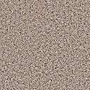
Сравнение результатов анкетирования детей и родителей.
ДЕТИ ВОПРОСЫ РОДИТЕЛИ
1.Отношение к жвачке
1.Положительное 1.Отрицательное
2.Периодичность приобретения жвачки
2.Часто (2-3 раза в неделю) 2.Редко(2-3 раза в месяц)
3. Цель приобретения жвачки
3.Освежить дыхание 3.Очистить полость рта
4. Знание состава жвачки
4.не знают 4. 50/50
5.Не знают, вредной не считают 5. Вред или польза от жвачки 5. вред
Вывод:
Дети положительно относятся к употреблению жевательной резинки, часто ее покупают с целью освежить рот.
Самое страшное, что дети не считают жвачку опасной для организма и не знают, какой вред она наносит организму.
Родители относятся к жвачке отрицательно, покупают ее редко с целью очистить рот. При покупке не все обращают внимание на состав жевательной резинки и знают, какой вред жевательная резинка наносит организму.

Slide 25
В октябре месяце были посещены продуктовые магазины в городе Мирном
Где узнали стоимость жевательных резинок и страны, которые их производят.
Страна | Фирма | Стоимость
США Россия | ООО «Дирол Кэдбери», ООО «Ригли», «Рэмбо», Терминатор», «Дональд». «К-Артель» «Меньшевик» «Прялка», «Колесо чудес», «Супер», «Лимон», «Кукольные серии». | 15 - 25рублей 15-25рублей 2-5рублей

Slide 26
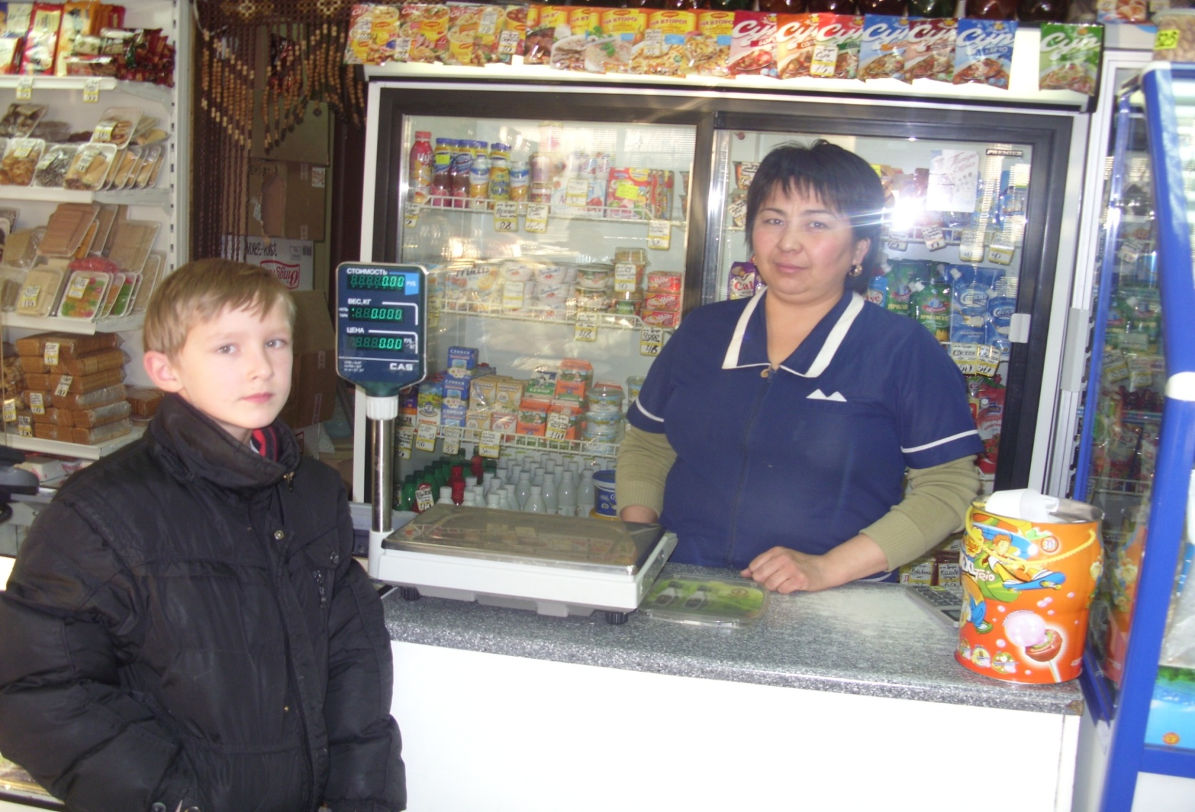
Также я пообщался с продавцами города Мирного, где узнал.

Slide 27
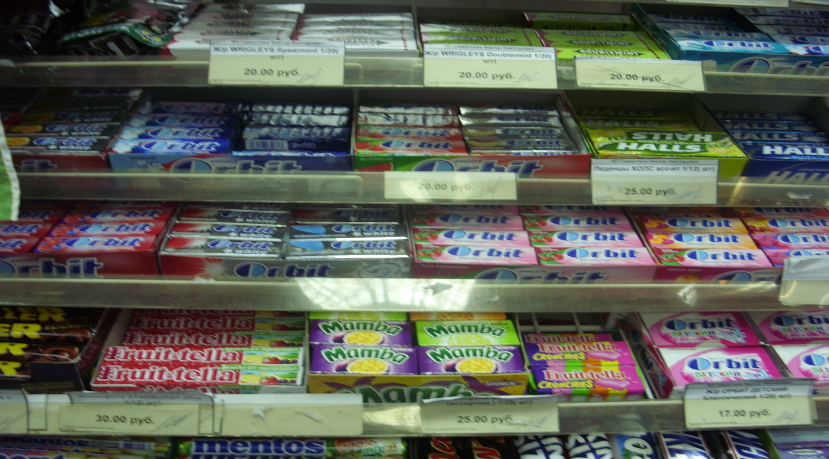
Что чаще всего жевательную резинку покупают дети. Если покупают родители, то также, как и дети не смотрят на состав.

Slide 28
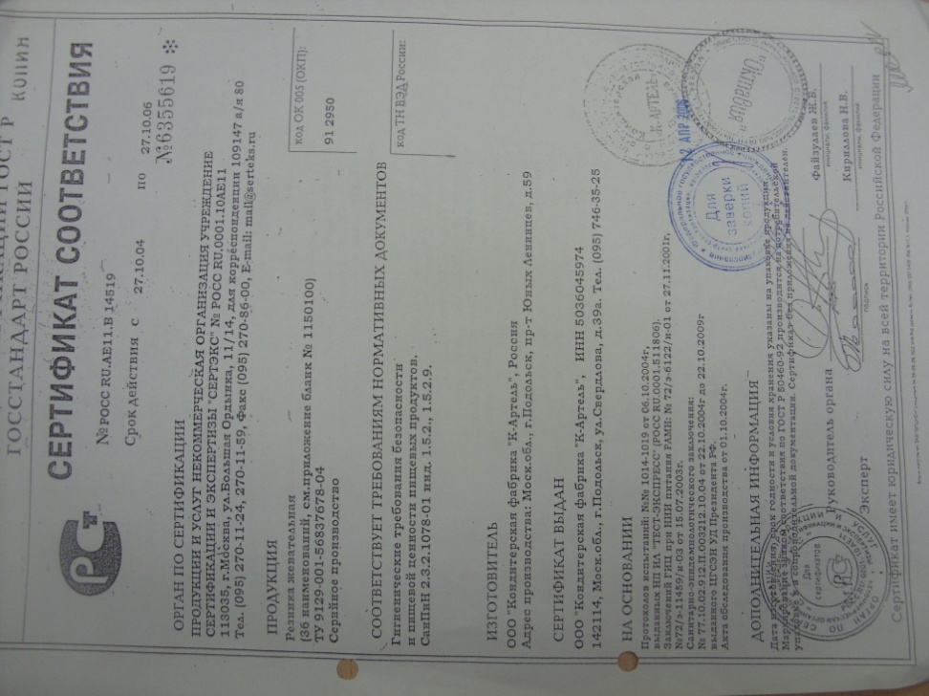
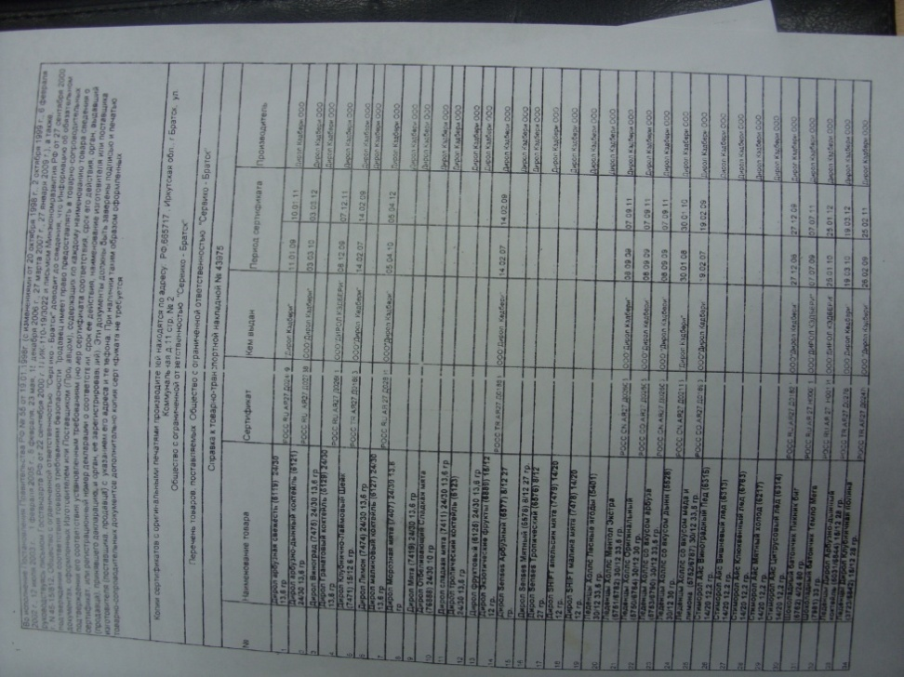
Сертификат нам показали только в одном магазине. В остальных сказали, что они имеются, но их показывают исключительно взрослым

Slide 29
Химический состав жевательных резинок
Название жевательной резинки | Состав
Орбит | Резиновая основа, Сорбит Е420 , Мальтит Е956, Стабилизатор Е 422 , Загуститель Е414,
Хубба Бубба | Стабилизатор Е422, антиоксидант Е320, красители Е129, Е132, Е131,
Дирол | Мальтит, сорбит, маннит, ксилит, аспартам, ацесульфам-x, сукралоза, ранг Е171,Е141, эмулсияофар Е322 ,зиддиоксидант Е321, луобдианда Е903.
Малабар | антиоксидант Е320, декстроза кислоты Е296, Е330, Стабилизатор Е422, красители искусственные Е104, Е131.
Олипс | Сорбит, изомальт, мальтит, сиробы, ксилит, аспартам, ацесульфам-X, оксидант Е321.

Slide 30
Наличие красителей в жвачке.
Вывод: В жевательной резинке, предназначенной для взрослых, наличие
красителей отсутствует, а в детской жевательной резинке красители
преобладают над другими пищевыми добавками.

Slide 31
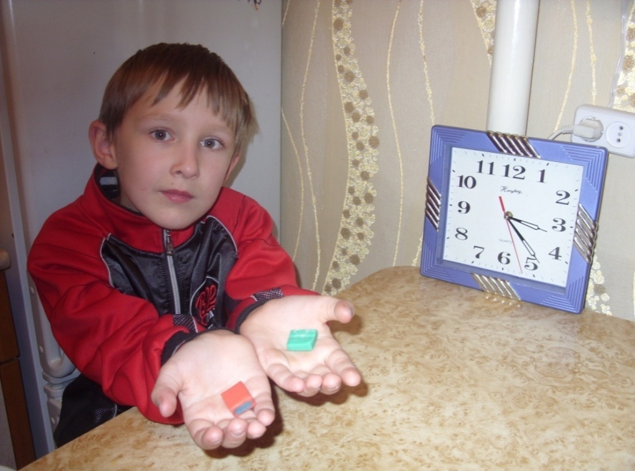
Опыт с водой
Я провел химический анализ. Взял две жевательные резинки фирмы «Малабар» и «Хубба – Бубба», зеленого, красного цвета.

Slide 32
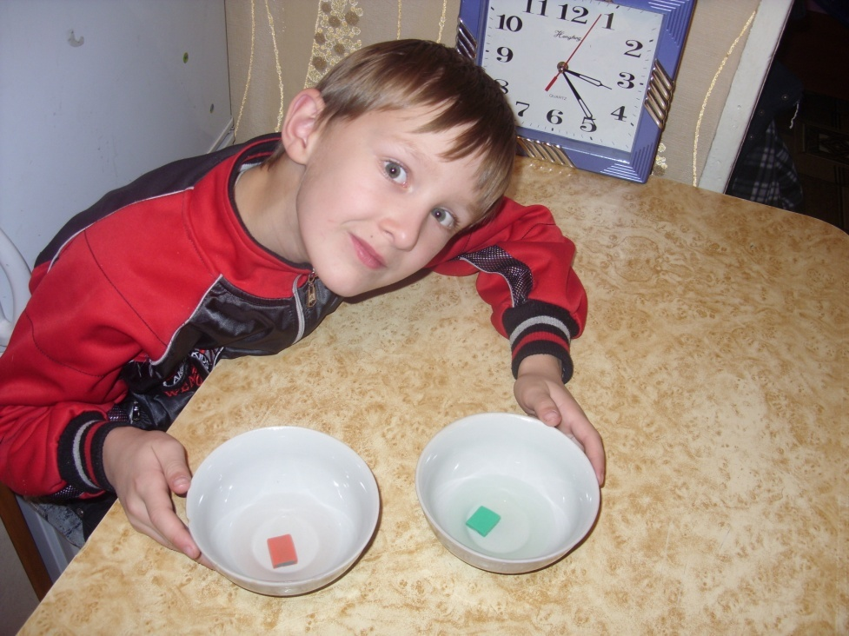
Положил их в две тарелки с водой. И стал ждать.

Slide 33
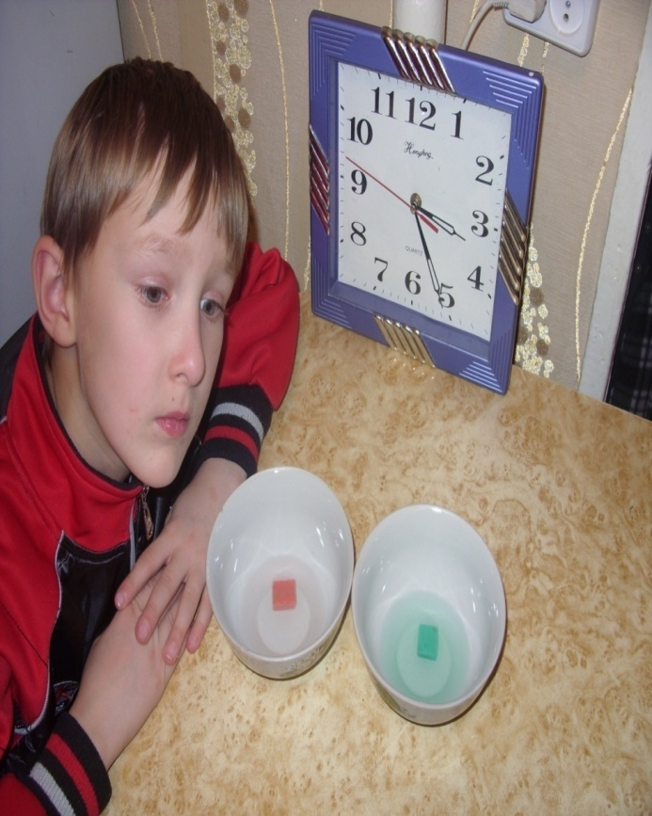
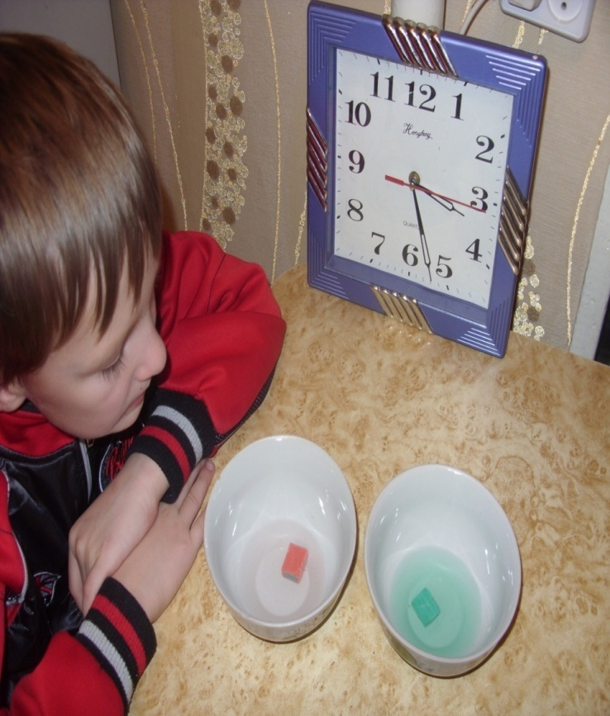
Через три минуты вода стала окрашиваться
15ч.25мин.
15ч.28мин.

Slide 34
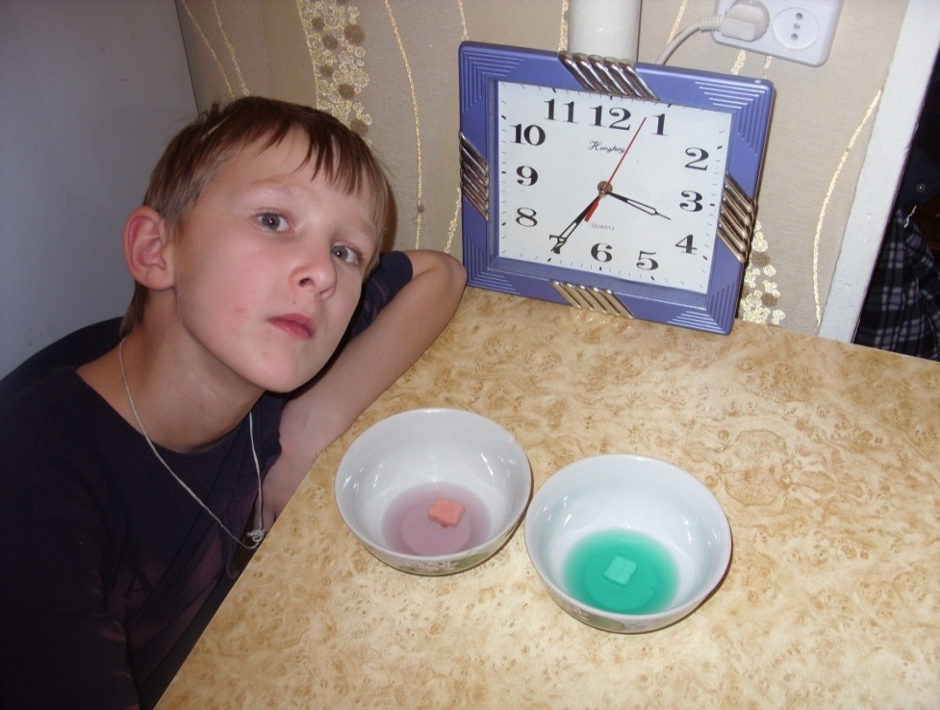
Через десять минут вода приобрела насыщенный красный и зеленый цвет.
Опыт подтвердил, что в жевательной резинке имеются красители Е129, Е132, Е131.

Slide 35
Состав (Е):
Е129, Е132, Е131 | Красители | аллергенное, мутагенное, канцерогенное действие
Е 140 | Хлорофилл | вредный для малышей, вызывает рвоту
Е 171 | диоксид титана | заболевания желудка
Е 251 | нитрат калия | вызывает гастрит
Е 440 | Пектин обладают сильным желирующим эффектом | Вызывают расстройство кишечника
Е (300 - 399) | Антиоксиданты замедляют окисление продукта | Вызывают сыпь и расстройство кишечника

Slide 36
Е420 | Сорбит -загустители | Вызывает расстройство кишечника.
Е 951 | Аспартам -Заменитель сахара | Вреден для кожи.
Е421 | Маннит -загустители | Вызывает расстройство кишечника.
Е422 | Глицерин | Вызывает расстройство кишечника.
Е407 | Каррагинан | Нарушает всасывание минеральных веществ
Е322 | Эмульгатор | Повышают холестерин
Е900 | Антифломины | Понижают количество пены.

Slide 37
Рекомендации
Не доверять рекламе.
Внимательно читать этикетки.
Обращать внимание на цвет жевательной резинки. (яркие цвета получаются только с помощью химических красителей, натуральная краска всегда блеклая)
Использовать жвачку в целях гигиены не более 15 минут.

Slide 38
В своем классе я провел классный час.
Раздал каждому этикетку от жевательной резинки и список пищевых добавок . И предложил посмотреть состав жевательной резинки.
Повторил опыт, который проводил дома.
И предложил еще раз ответить на вопрос:
«Как ты относишься к жвачке?»

Slide 39
Как ты относишься к жвачке?
Опрос показал, что небольшое количество ребят я смог убедить не покупать и не употреблять жевательную резинку.

Slide 40
Заключение
1.Изучив общественное мнение в отношении жевательной резинки среди детей и их родителей, выяснилось, что дети и родители имеют одинаковое представление о её предназначении. Обе стороны не видят в использовании жевательной резинки ничего такого, что могло бы представлять угрозу для организма, более того, они уверены, что жевательная резинка оказывает положительное влияние на полость рта.

Slide 41
2. Оценив состав жвачки и наличие в них красителей, перед нами предстаёт не очень привлекательная картина:
1.Постоянное употребление жвачки вызывает заболевания желудочно-кишечного тракта (гастриты, язвы желудка) – наиболее опасным является употребление жевательных резинок на голодный желудок.
2. Употребление сахаросодержащих жвачек – прямая дорога к заболеванию кариесом.
3. Надувные жевательные резинки нарушают прикус у детей.
4. На прилепленной жвачке несколько дней живут микробы больного, жевавшего её.
5. Огромный процент поддельной жвачки на рынке могут содержать ингредиенты, способные вызвать местные и общие аллергические реакции.
6. Из-за жвачки выпадают пломбы.
7. Следует избегать заглатывания жвачки, поскольку она может накапливаться в толстом кишечнике и со временем приводит к его непроходимости.
8. Вызывает привыкание.
9. И самое главное, необходимо помнить: ни одна жевательная резинка не заменяет обязательную двухразовую чистку зубов щеткой

Slide 42
3. Разработка рекомендаций по употреблению
жевательной резинки принесла результаты.
После проведения классного часа на тему
«Вред или польза от жвачки»- 37% опрошенных
детей отказались от своего предыдущего
убеждения о том, что жвачка не наносит вреда
организму.
Отсюда следует, что жевательная резинка
хороша только своей упаковкой,
но не её содержимым, и представляет
собой большую опасность для организма
человека, особенно ребёнка,
что доказывается содержанием данной работы.

Slide 43
Поэтому можно с уверенностью утверждать,
что гипотеза,
«Жевательные резинки безопасны для здоровья детей»,
полностью опровергнута.

